Slide 1

Sustentabilidade na cadeia produtiva da Soja no Brasil
2019

Slide 2

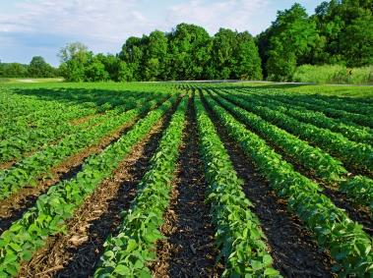
Sobre a ABIOVE
Fundada em 1981
13 empresas associadas que, juntas,
representam 60% do processamento de soja no país.
Missão
Representar as indústrias de óleos vegetais, cooperar com o governo brasileiro na execução das políticas que regem o setor, promover os produtos brasileiros, fornecer suporte para seus associados, gerar estatísticas e preparar estudos setoriais.

Slide 3














Empresas associadas

Slide 4
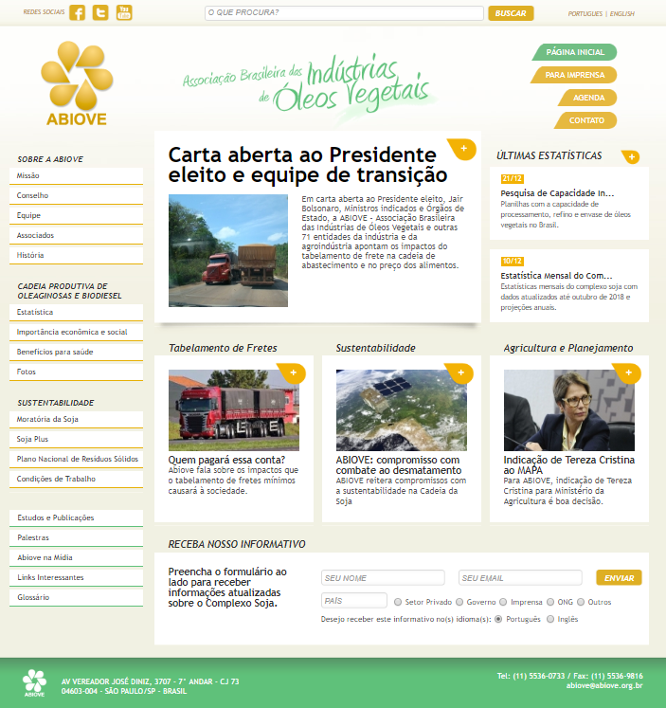
ABIOVE – Saiba mais

Slide 5





Oferta e Demanda do Complexo Soja
2018
milhões de toneladas
Produção
119,5
Processamento
43,6
Farelo
32,8
Exportações
16,75
Consumo Doméstico
15,5
Óleo
8,65
Exportações
1,4
Consumo Doméstico
7,6
margarine
Biodiesel
3,7
Exportações
77,0

Slide 6
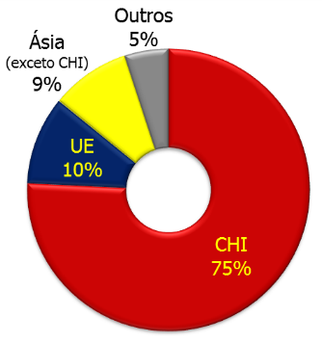
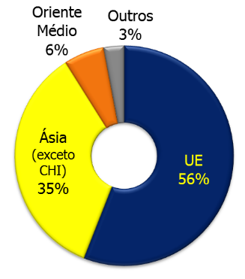
Mercado da soja brasileira
Brasil é responsável por 35% da produção de soja mundial
Em 2017 as exportações de soja (grão, farelo e óleo) somaram
US$ 31,7 bilhões
Destinos da soja brasileira
Soja grão
Farelo
MDIC/ SECEX (2017)

Slide 7











Mercado da soja brasileira
MORATÓRIA DA SOJA - origem
Destino do farelo de soja
Os principais clientes europeus de produtos proteicos fabricados com farelo brasileiro:

Slide 8
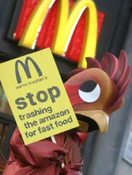

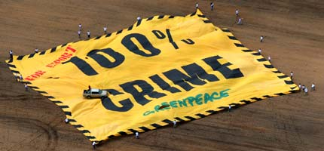
Exigências de mercado
2006: forte campanha de desvalorização do produto brasileiro
Alto risco de perda de mercado
Notes:
8
A soja representa 30% da renda agrícola brasileira.
São cerca de 250 mil produtores no Brasil
No estados do sul, onde está metade da soja produzida no país, prevalece os pequenos e médio produtores e o sistema de cooperativas de produtores
O Complexo Soja gera cerca de US$ 9 bilhões em divisas por ano ao Brasil

Slide 9







Programas de Sustentabilidade da ABIOVE
Moratória da Soja | 13 anos
Governança ambiental para o Cerrado | 2 anos
Programa Soja Plus | 8 anos
Protocolo de Grãos do Pará | 4 anos
Logística reversa de óleo residual | 5 anos
Logística reversa de embalagens | 6 anos

Slide 10
MORATÓRIA DA SOJA

Slide 11



Moratória da Soja
MORATÓRIA DA SOJA - origem
22/07/2006: setor privado, sociedade civil e governo se unem para firmar o Pacto da Moratória da Soja.
Pacto de desmatamento zero associado à soja, no Bioma Amazônia
https://www.youtube.com/watch?v=A7EI8p_eRI8

Slide 12

Moratória da Soja
MORATÓRIA DA SOJA - GTS
Grupo de Trabalho da Soja - GTS
SETOR PRIVADO
GOVERNO
SOCIEDADE CIVIL
ABIOVE
ANEC
ADM
AMAGGI
BUNGE
CARGILL
LOUIS DREYFUS
FIAGRIL
COFCO INTERNATIONAL
CONSUMIDORES EUROPEUS
GREENPEACE
EARTH INNOVATION
IPAM
TNC
IMAFLORA
WWF BRASIL
MINISTÉRIO DO MEIO AMBIENTE
BANCO DO BRASIL
INPE

Slide 13
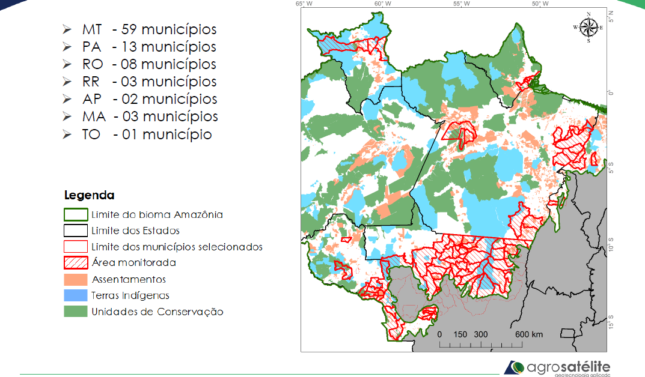
Moratória da Soja
89 municípios monitorados que representam 98% da área plantada com soja no Bioma Amazônia

Slide 14
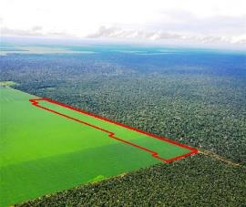
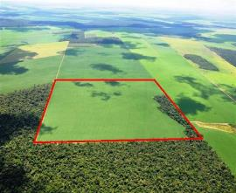
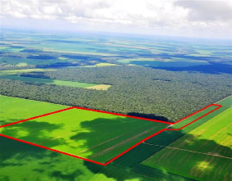
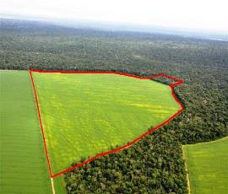
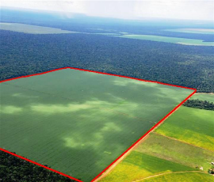
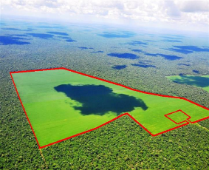
MONITORAMENTO
Moratória da Soja
Identificação aérea (2007-2014)
Notes:
14

Slide 15


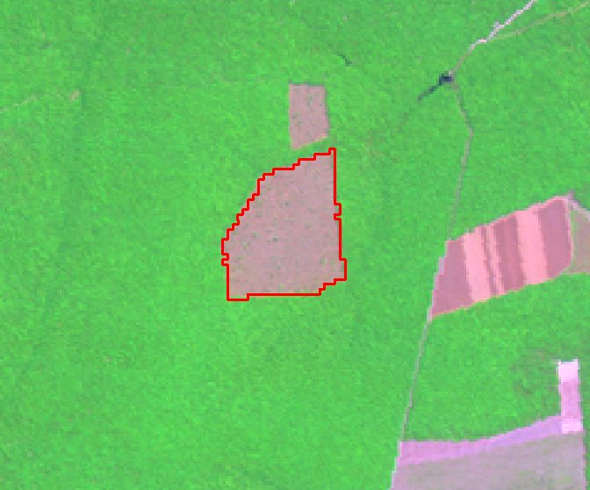
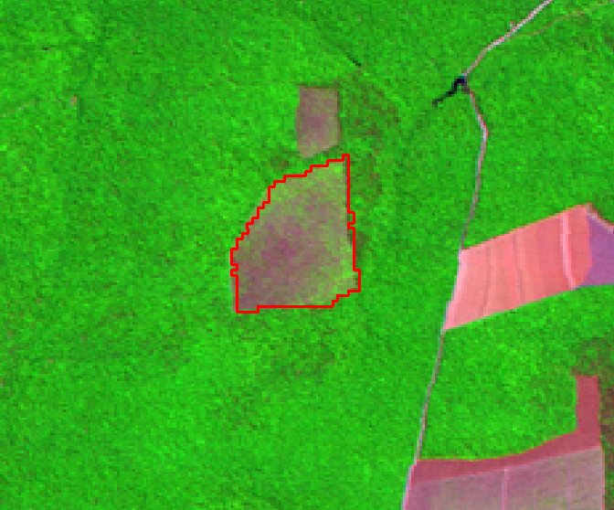
Moratória da Soja
Identificação por satélite
Exemplo: imagem do Satélite Landsat 5 com resolução de 120 m identificando desmatamento de 180 ha
PRODES 2014
PRODES 2015
Notes:
15

Slide 16
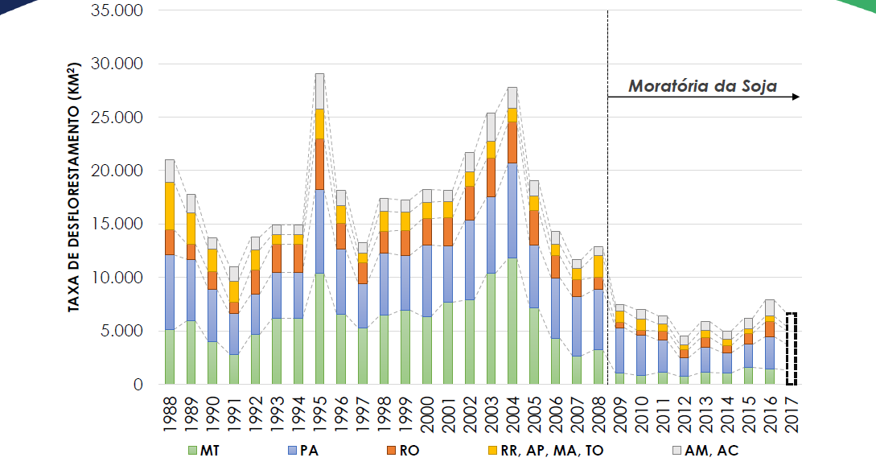
Moratória da Soja
Taxas de desflorestamento da Amazônia Legal
V
V

Slide 17
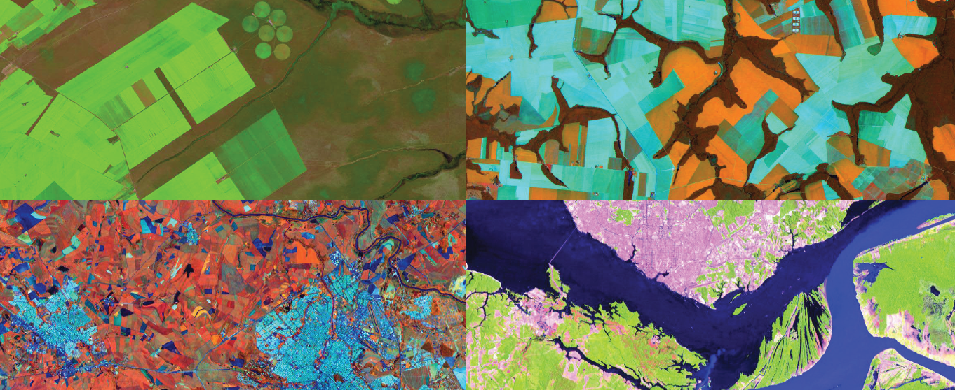

Governança Ambiental no Cerrado

Slide 18
Grupo de Trabalho do Cerrado - GTC
Formado em 2018 pela indústria, ONGs e governo, se reúne mensalmente para propor modelos de produção que não demandem abertura de novas áreas e aprimorar o monitoramento da cadeia de suprimento da soja adquirida neste bioma.
Plenária do GTC

Slide 19






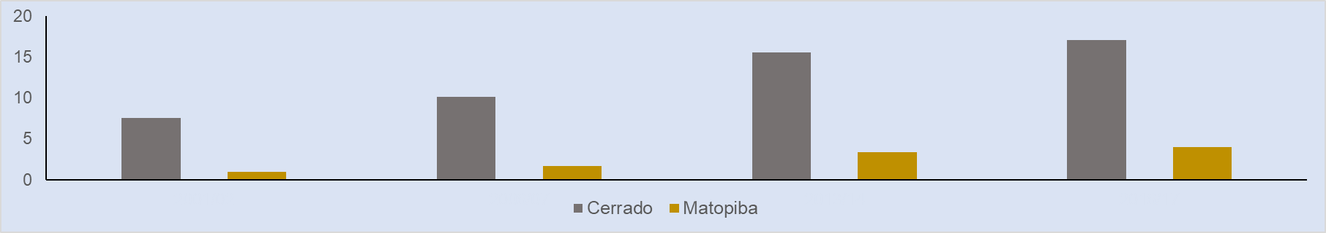
Empresas associadas
Cerrado
2001/02- 2006/07
Cerrado
2006/07- 2013/14
Cerrado
2013/14- 2016/17
1,0 ha soja
outros usos 73%
82%
93%
27% vegetação nativa
18%
7%
Milhões de hectares
15,6
17,1
10,1
7,5
Soja
2001/02
Soja
2006/07
Soja
20013/14
Soja
20016/17

Slide 20
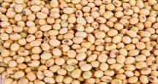





Empresas associadas
MATOPIBA
2001/02- 2006/07
MATOPIBA
2006/07- 2013/14
MATOPIBA
2013/14- 2016/17
1,0 ha soja
39% outros
48%
86%
61% vegetação nativa
52%
14%

Slide 21
Grupo de Trabalho do Cerrado - GTC
Subgrupo de Governança Pública:
  Zoneamento Agroecológico;
  Validação do CAR;
  PRODES Cerrado;
  Autorizações de Supressão de Vegetação – ASV;
Subgrupo de Incentivos:
  Compensação financeira para excedentes de Reserva Legal; fundos de capital internacional e financiamentos da cadeia produtiva

Slide 22


PROTOCOLO DE GRÃOS

Slide 23
Quais os objetivos do Protocolo ?
Protocolo de Grãos do Pará
Garantir mercado exigentes quanto à critérios de sustentabilidade;
Manter a boa imagem do agronegócio brasileiro;
Garantir mercado para a soja produzida no Pará;
Estabelecer procedimentos de compra sustentável que assegurem a origem legal e sustentável da produção agrícola;
Fortalecer o CAR como ferramenta de ordenamento ambiental;
Garantir segurança jurídica à cadeia produtiva dos grãos.
Assinatura: 15/08/14 – 3 meses de adaptação
Vigência: a partir de 15/11/14

Slide 24
Quais os compromissos das Empresas?
Protocolo de Grãos do Pará
Adquirir ou financiar produtos de quem:
Solicitar o Cadastro Ambiental Rural - CAR-PA
Exigir Nota Fiscal;
Consultar a Lista de áreas embargadas
Consultar a Lista de trabalho degradante ou análogo a escravo.
Consultar Lista de bloqueio (PRODES a partir de 22 de julho de 2008) para áreas desflorestadas superiores a 25 ha, exceto quando autorizada pelo órgão ambiental competente.

Slide 25
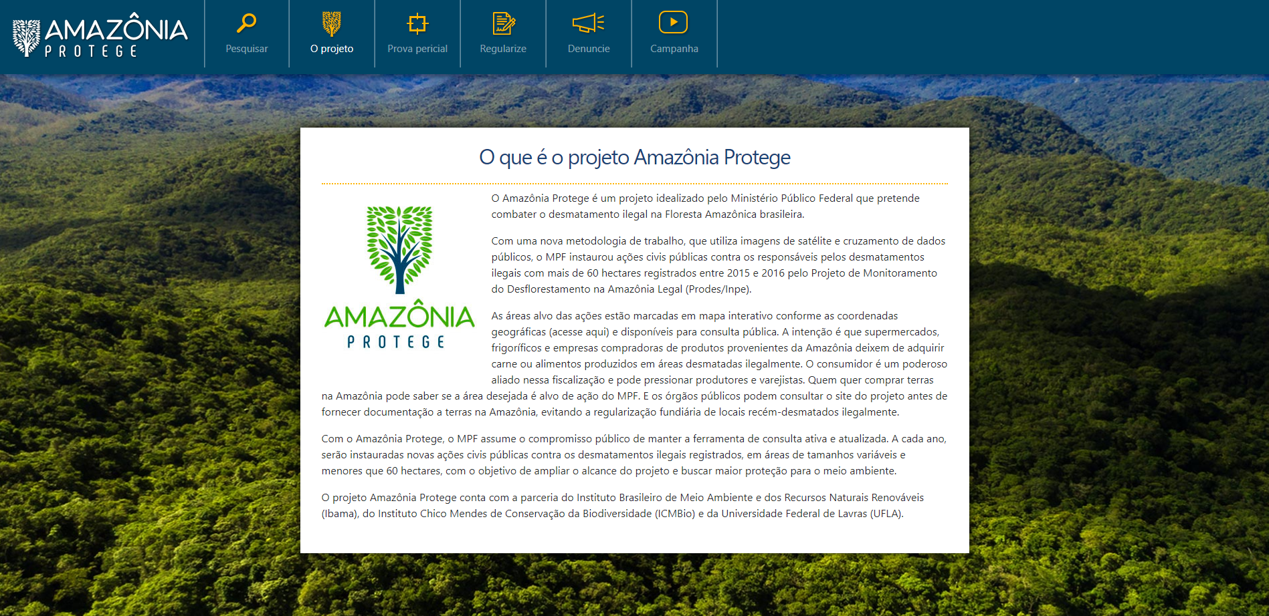
Amazônia Protege
Protocolo de Grãos do Pará
http://www.amazoniaprotege.mpf.mp.br

Slide 26

  PROGRAMA SOJA PLUS

Slide 27

Programa Soja Plus
MISSÃO DO PROGRAMA
Promover e fomentar a melhoria contínua nas propriedades que participam do programa;
Suprir a carência da Extensão Rural brasileira, apoiando e orientando o produtor com Assistência Técnica em gestão;
Coordenar ações entre os agentes da cadeia produtiva: governo, indústria, instituições de pesquisa, sindicatos e associações de produtores rurais;
Todas as ações são gratuitas para o produtor

Slide 28
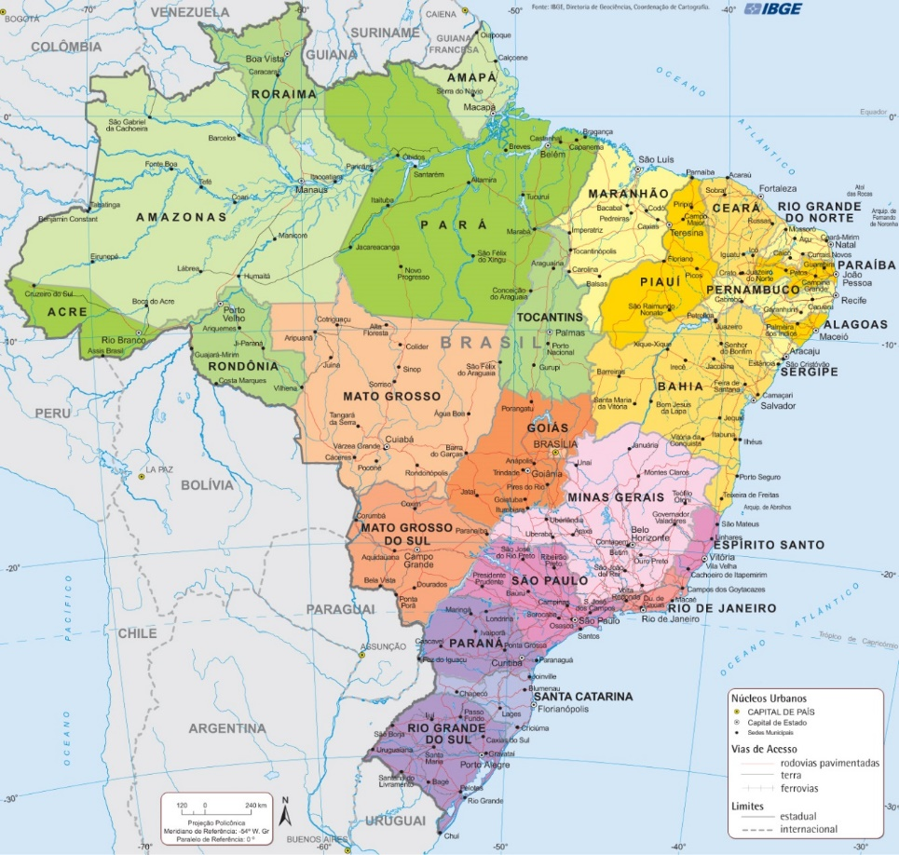
Programa Soja Plus
NÚMEROS DO PROGRAMA
2.085 fazendas no MT, MS, BA, GO e MG receberam 02 visitas técnicas e aplicação de check-list com mais de 180 indicadores
2,8 milhões de ha de soja verificadas
8,3 milhões toneladas de soja
R$ 23 milhões de investimento entre 2011-2018

Slide 29
Programa Soja Plus
LINHAS DE AÇÃO
Qualidade de vida no trabalho
Melhores práticas de produção e serviço
Viabilidade financeira e econômica
Qualidade do produto
Responsabilidade social

Slide 30
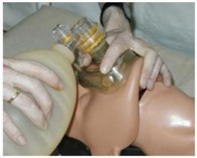
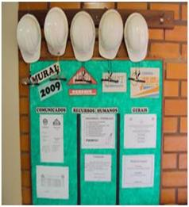
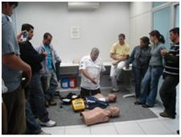
Programa Soja Plus
Qualidade de vida no trabalho
Saúde ocupacional
Preservação da saúde e integridade dos trabalhadores
Procedimentos de garantia de acesso à água potável; alimentação adequada e instalações em boas condições sanitárias para trabalhadores
Exames médicos admissionais; procedimentos de primeiros socorros e pronto atendimento em casos de acidentes

Slide 31
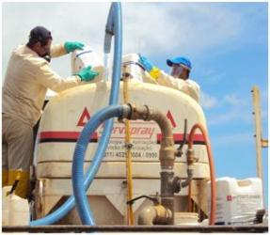
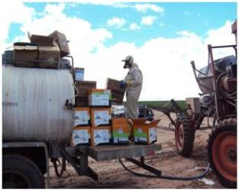
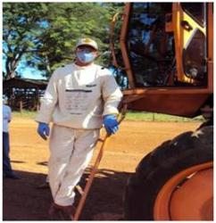
Programa Soja Plus
Qualidade de vida no trabalho
Saúde ocupacional
Plano de Prevenção de Riscos Ambientais
Procedimento para orientação e uso de Equipamentos de Proteção Individual – EPI
Comunicação de Acidente de Trabalho – CAT

Slide 32
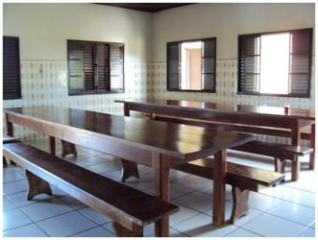

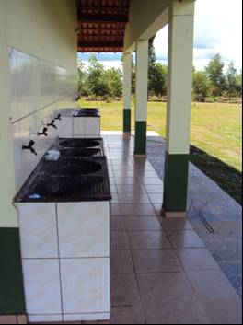
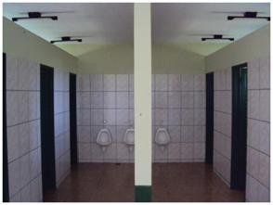
Programa Soja Plus
Qualidade de vida no trabalho
Relações trabalhistas
Cumprimento das leis trabalhistas
Cumprimento dos contratos de emprego
Capacitação técnica dos funcionários (aplicadores de herbicida, tratoristas, cozinheiros, técnicos de segurança, administradores de depósitos de agroquímicos)
Plano de controle da jornada de trabalho

Slide 33

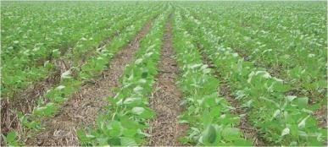

Programa Soja Plus
II. Melhores práticas de produção e serviço
Práticas Agrícolas
Monitoramento dos impactos sobre o solo e a água
Mapeamento de riscos ambientais das operações
Monitoramento das emissões de gases de efeito estufa
Plano de redução, reutilização e reciclagem
Procedimentos de uso de técnicas conservacionistas

Slide 34
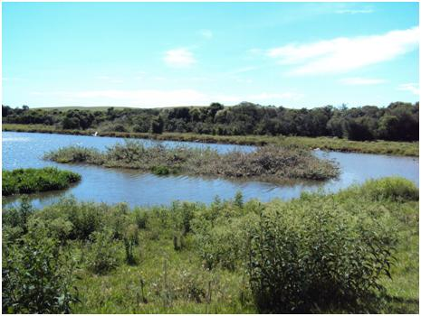

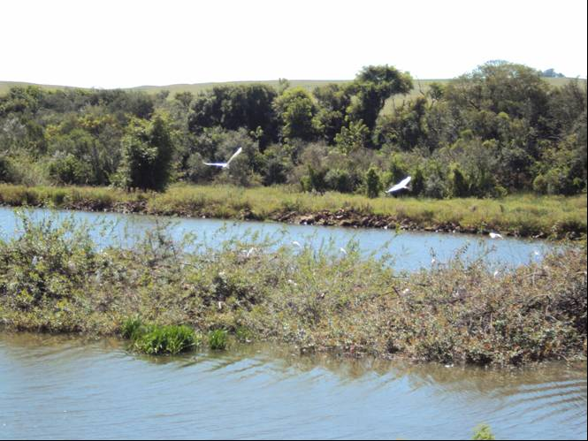
Programa Soja Plus
II. Melhores práticas de produção e serviço
Gestão de impactos sobre recursos naturais
Mapeamento dos recursos naturais (recursos hídricos, áreas de preservação permanente e reserva legal)
Identificação de riscos e procedimentos para mitigação dos impactos gerados pela atividade agrícola

Slide 35
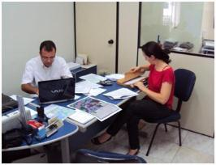
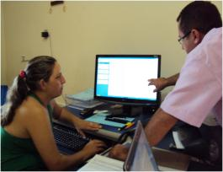
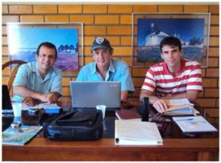
Programa Soja Plus
III. Viabilidade financeira e econômica
Reduzir custos e aumentar a lucratividade do produtor
Realizar planejamento financeiro
Implementar controles de custos
Adotar mecanismos de gestão de risco

Slide 36
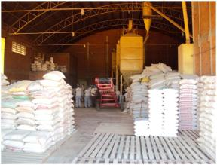
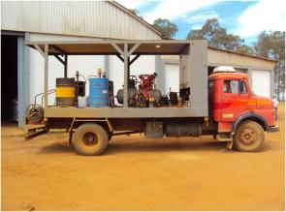
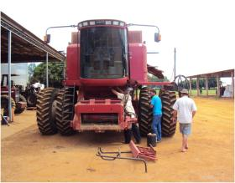
Programa Soja Plus
IV. Qualidade do Produto
Reduzir contaminantes e resíduos no plantio, colheita, armazenagem e transporte
Monitorar a limpeza e a manutenção de máquinas e equipamentos
Oferecer treinamento para tratoristas, motoristas de caminhão e gerentes de armazéns com o intuito de evitar contaminantes

Slide 37


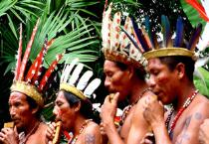
Programa Soja Plus
V. Responsabilidade Social
Procedimentos para interação com as comunidades tradicionais
Resolução de conflitos de interesse em áreas de entorno
Plano de participação em projetos sociais individuais e coletivos

Slide 38
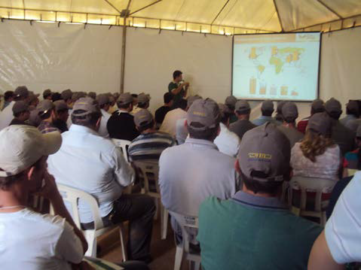
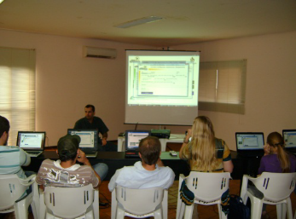
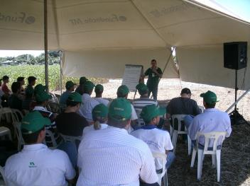
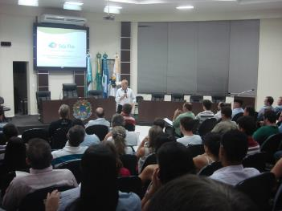
Programa Soja Plus
Dias de campo e cursos

Slide 39
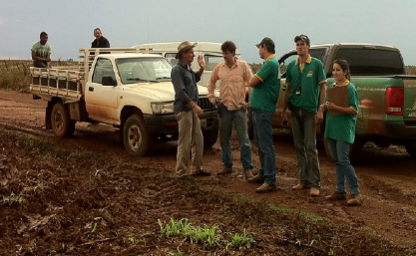
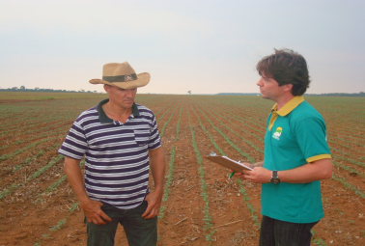
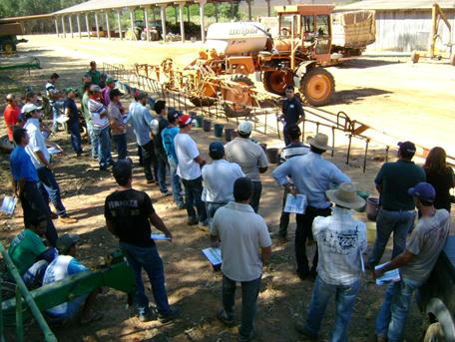
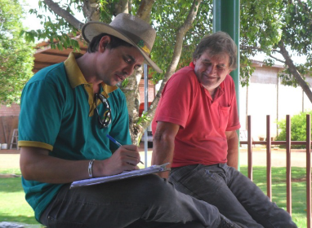
Programa Soja Plus
Assistência técnica na fazenda

Slide 40
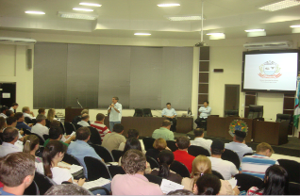
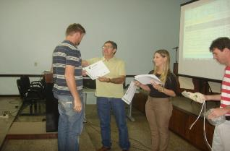


Programa Soja Plus
Grande Capacidade de Mobilização dos Produtores Rurais

Slide 41

Programa Soja Plus
Materiais didáticos que são distribuídos nos cursos
Manual de normas
Controle de entrega de EPI
Protocolo de documentos
Plano de emergência

Slide 42





Programa Soja Plus
Apoio ao produtor para adequação ao novo Código Florestal

Slide 43




Programa Soja Plus
Adequação Construções Rurais

Slide 44


Programa Soja Plus
http://www.sojaplus.com.br/site/br/

Slide 45



  LOGÍSTICA REVERSA DE EMBALAGENS E ÓLEO RESIDUAL

Slide 46







Logística reversa de resíduos
Logística reversa na cadeia do óleo vegetal
Óleo comestível usado
Embalagem PET de óleo
Termo de Compromisso com a SMA/SP e CETESB
Acordo Setorial de Embalagens

Slide 47
Logística reversa de resíduos
Logística reversa na cadeia do óleo vegetal
Óleo comestível usado
Embalagem PET de óleo
Termo de Compromisso com a SMA/SP e CETESB
Acordo Setorial de Embalagens

Slide 48





Logística reversa de resíduos
Coalizão de Embalagens
COALIZÃO EMBALAGENS
Grupo formado por parte do setor empresarial
do país
São produtores, usuários, importadores e comerciantes de produtos não perigosos, e representam cerca de 60% do setor de embalagens brasileiro
META
PNRS
Priorizando as 12 Capitais, selecionadas na Fase 1 e considerando as regiões metropolitanas
Fase I: 2012 a 2017
Fase II: 2018 a 2022

Slide 49






















Logística reversa de resíduos
Coalizão Empresarial de Embalagens
3710 empresas

Slide 50







Logística reversa de resíduos
MAPA TEMÁTICO
COALIZÃO
AL (2), AM (9), BA(17), CE(16), DF(10), ES(17), GO(29), MA(5), MG(80), MS(10), MT(6), PA(9), PB(10), PE(21), PR(97), RJ(85), RN(6), RS(57), SC(21), SE(2), SP(190), TO(3).
AC(1), AL (4), AM (7), BA(23), CE(47), DF(85), ES(6), GO(31), MA(6), MG(97), MS(12), MT(17), PA(1), PB(9), PE(21), PI(5), PR(21), RJ(88), RO(24),RN(6), RS(11), SC(3), SE(6), SP(1580).
Papel
27
Plástico
730
Metal
20

Slide 51





Logística reversa de resíduos
Óleo comestível usado
Embalagem PET de óleo
Termo de Compromisso com a SMA/SP e CETESB
Acordo Setorial de Embalagens

Slide 52

Logística reversa de resíduos

Slide 53









Logística reversa de resíduos
Termo de Compromisso
Assinatura em 21/12/2015
Signatários
Empresas Participantes

Slide 54

Logística reversa de resíduos
Metas do Programa Óleo Sustentável
Destinar adequadamente 100% do óleo coletado;
Ações de educação ambiental;
Implantar pontos de entrega voluntária (PE):
  2013: 860 pontos;
  2014: 905 pontos;
  2015: 950 pontos;
  2016: 1150 pontos;
  2017: 1250 pontos;
  2018: 1350 pontos;
  2019: 1450 pontos.
Manutenção de site para pesquisa sobre a localização dos PE’s

Slide 55
Logística reversa de resíduos
Metas do Programa Óleo Sustentável
Renovação do Termo: 29/12/2017;
Novas metas compactuadas:
- Até o final de 2019: Todos os municípios com mais de 100 mil habitantes (IBGE, 2017) terão pelo menos 01 Ponto de Entrega Voluntária de Óleo.

Slide 56

Logística reversa de resíduos
http://www.oleosustentavel.org.br

Slide 57



Logística reversa de resíduos
Educação ambiental
Programa Meio Ambiente nas Escolas - Mairinque
HQ Capitã Reclica, Ed. 1

Slide 58

Muito Obrigado
bernardo@abiove.org.br
(11) 5536-0733

